Slide 2
Le projet THEMIS
Le projet « Territoires, Habitats EMergents, Institutions et Solvabilisation de l’offre »
Poursuit le projet « Vieillir à domicile » sur les défis du virage domiciliaire (rapport publié en mars 2023) mais
... davantage tourné vers une analyse de l’offre (axe 2)
... tout en poursuivant l’étude des disparités territoriales (axe 1)
... et en élargissant la perspective à la couverture du risque autonomie (axe 3)

Slide 3
Comprendre l’offre en établissements
Pourquoi la répartition territoriale actuelle des Ehpad publics / privés non lucratifs / privés lucratifs ?
Hypothèse : les établissements privés lucratifs ne remplissent pas la même fonction partout, pour diverses raisons : pas la même demande, pas les mêmes acteurs économiques, pas les mêmes politiques publiques locales
Pour le moment, éléments descriptifs :
Sur les différences entre secteurs public / privé non lucratif / privé non lucratif par région
et sur la localisation des nouvelles ouvertures d’Ehpad privés lucratifs (2015-2019, en attendant 2023)

Slide 4
1. Caractéristiques et répartition géographique des Ehpad selon leur statut

Slide 5
Ehpad privés, Ehpad publics : définition
Public hospitalier : rattaché à un hôpital public, financé et géré par l’assurance maladie
Public non hospitalier : en général, géré par une collectivité territoriale (département, CCAS)
Privé à but lucratif : entreprise privée, gestion commerciale
Privé à but non lucratif : association ou fondation, réinvestissement des excédents
Dans la suite, on regroupera public hospitalier et non hospitalier

Slide 6
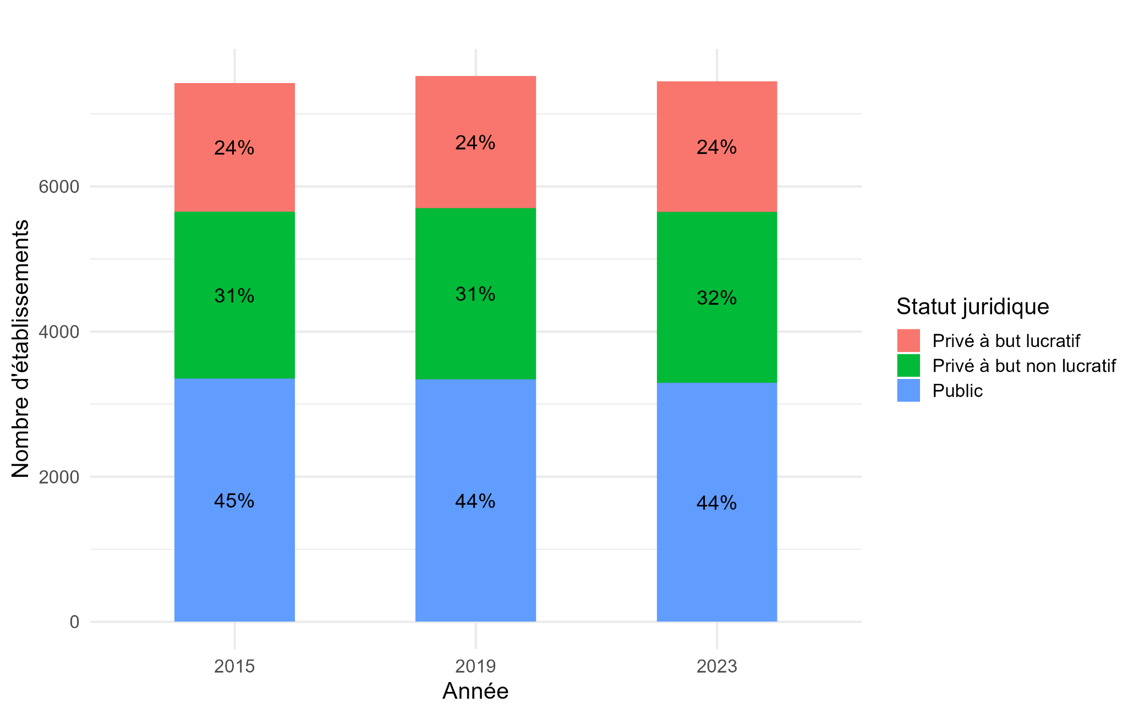
La répartition par statut reste stable depuis 10 ans
Le secteur privé lucratif représentait 14% des places en 2007
Champ: ensemble des Ehpad. Source: répertoire FINESS

Slide 7
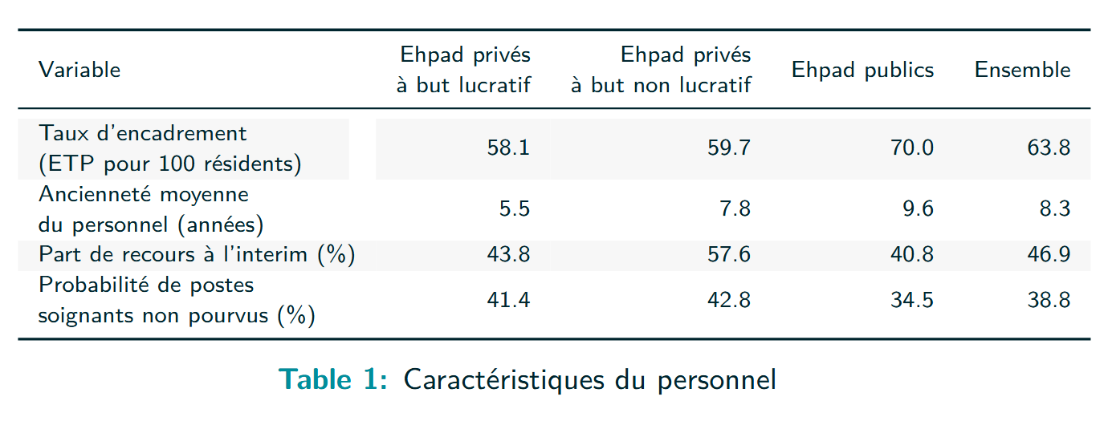
Un taux d'encadrement plus élevé dans le public
Champ : ensemble des Ehpad
Source : enquête EHPA 2019
L’ancienneté moyenne est également plus élevée dans le public, où turnover et difficultés de recrutement sont moindres (cf Bazin et Muller, DREES, 2018)
Notes:
Bien préciser qu’il s’agit de 2019 et mettre la source sous le tableau (champ et source)

Slide 8
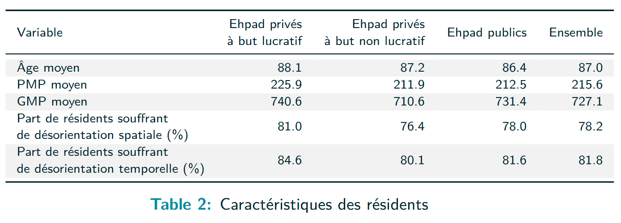
Des résidents plus âgés et en plus grande perte d’autonomie dans le privé lucratif
Champ : ensemble des Ehpad
Source : enquête EHPA 2019
On retrouve les résultats publiés par la DREES (Balavoine, 2022)
Notes:
Bien préciser qu’il s’agit de 2019 et mettre la source sous le tableau (champ et source)

Slide 9
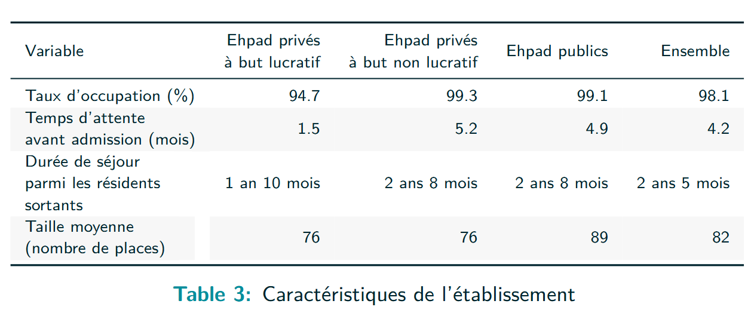
…et des durées de séjour moins longues
Champ : ensemble des Ehpad
Source : enquête EHPA 2019
On retrouve les résultats publiés par la DREES (Balavoine, 2022)
Notes:
Bien préciser qu’il s’agit de 2019 et mettre la source sous le tableau (champ et source)
Mettre les derniers chiffres disponibles (cf le doc DREES envoyé pour vérifs, source Badiane pour taux d’occupation 2022)
Ajouter durée de séjour moyenne **parmi les personnes sorties en 2019**

Slide 10
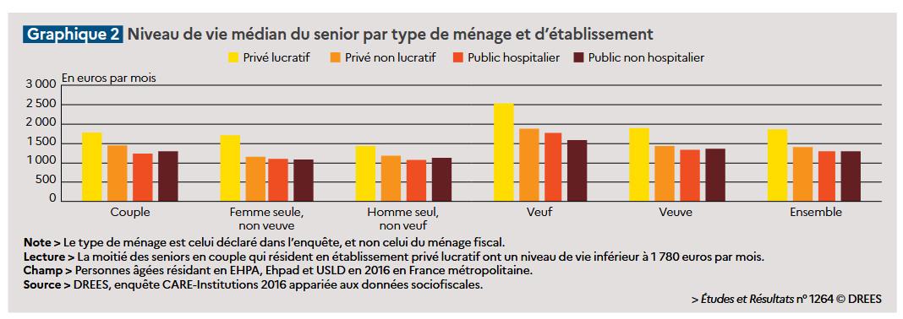
Des tarifs et des revenus plus élevés
Prix d'une chambre seule, 2023
 | place habilitée ASH | place non habilitée ASH | Part de places habilitées
Public | 62 € | 65 € | 98%
Privé non lucratif | 66 € | 78 € | 82%
Privé lucratif | 65 € | 102 € | 10%
Source : CNSA

Slide 11
Une répartition très hétérogène sur le territoire...
Source : répertoire FINESS 2023
Ehpad privés à but lucratif : très concentrés sur le territoire (IdF, Sud-Est, Sud-Ouest)
Ehpad privés à but non lucratif : davantage présents à l’Ouest et dans le Nord-Est
La répartition des Ehpad publics est plus homogène sur le territoire

Slide 12
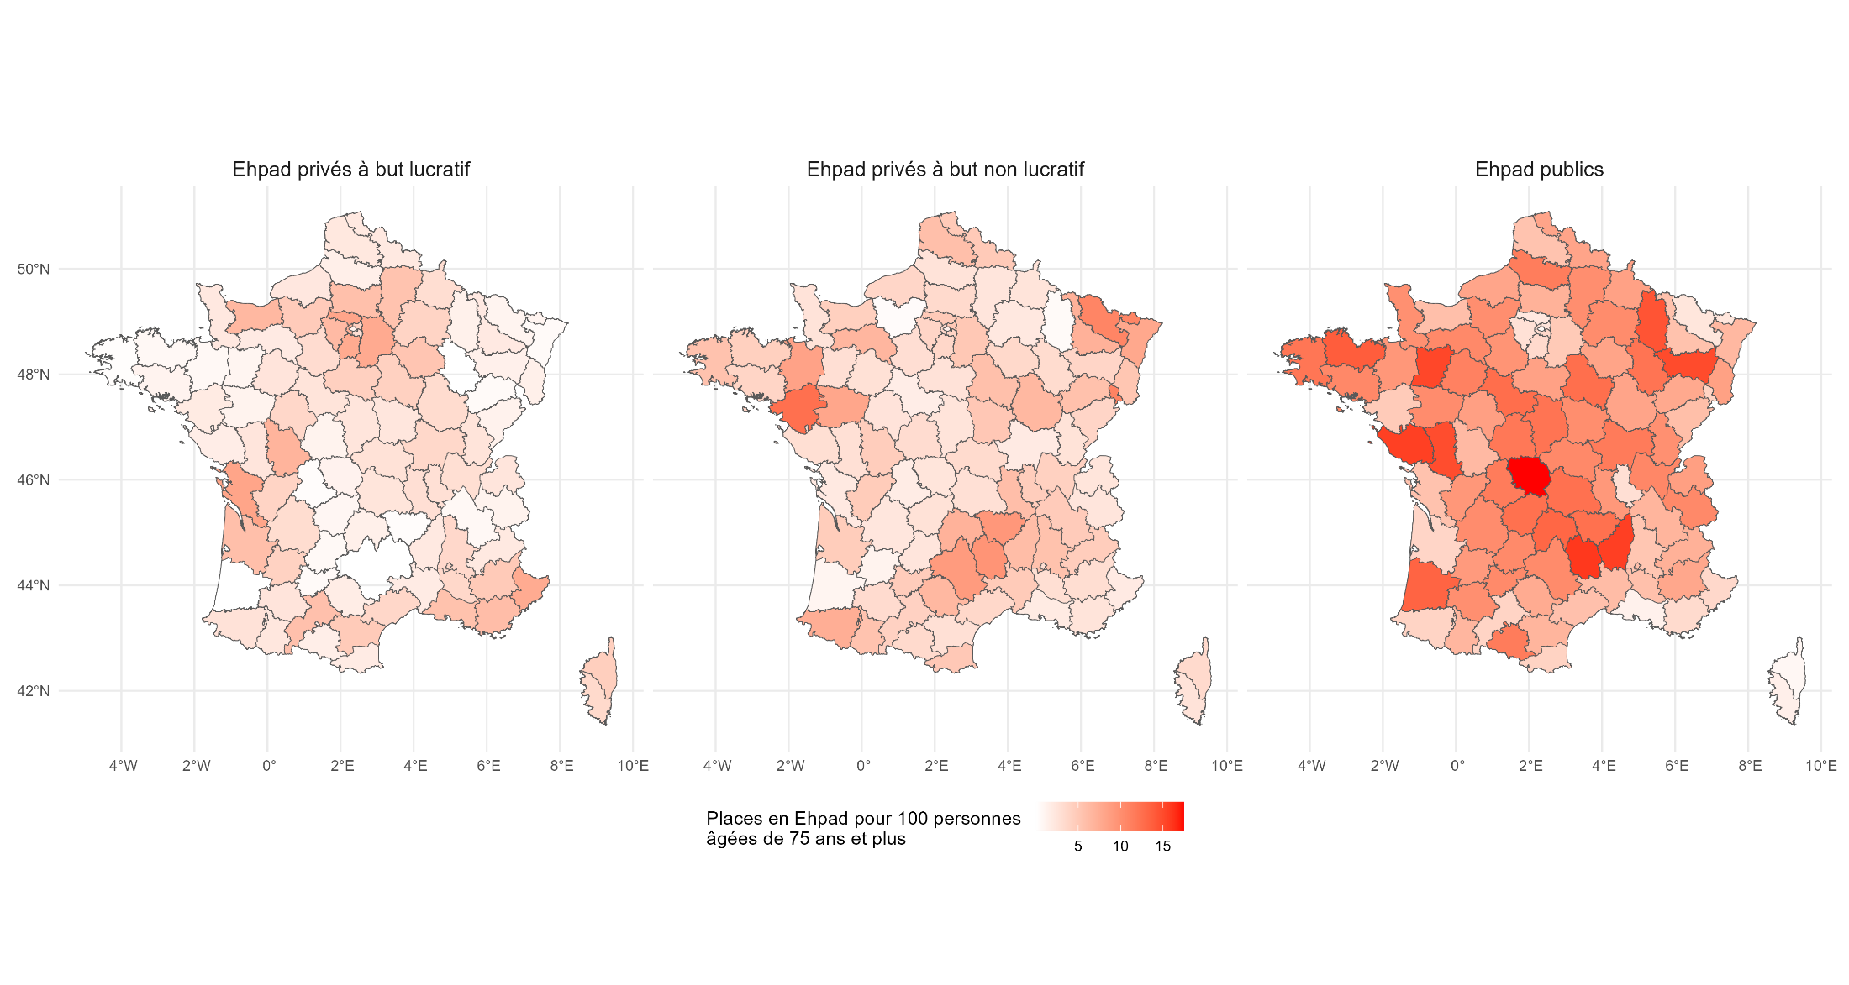
... à rapporter à la densité de la population âgée
Les taux d'équipement par département sont moins hétérogènes car les Ehpad privés lucratifs sont concentrés dans les zones très densément peuplées
Champ : France métropolitaine
Source : répertoire FINESS 2023, INSEE 2020
Notes:
sortir la taille moyenne (ou la distribution des tailles) des Ehpad privés lucratifs par région ? Je me demande si c'est homogène, ça

Slide 13
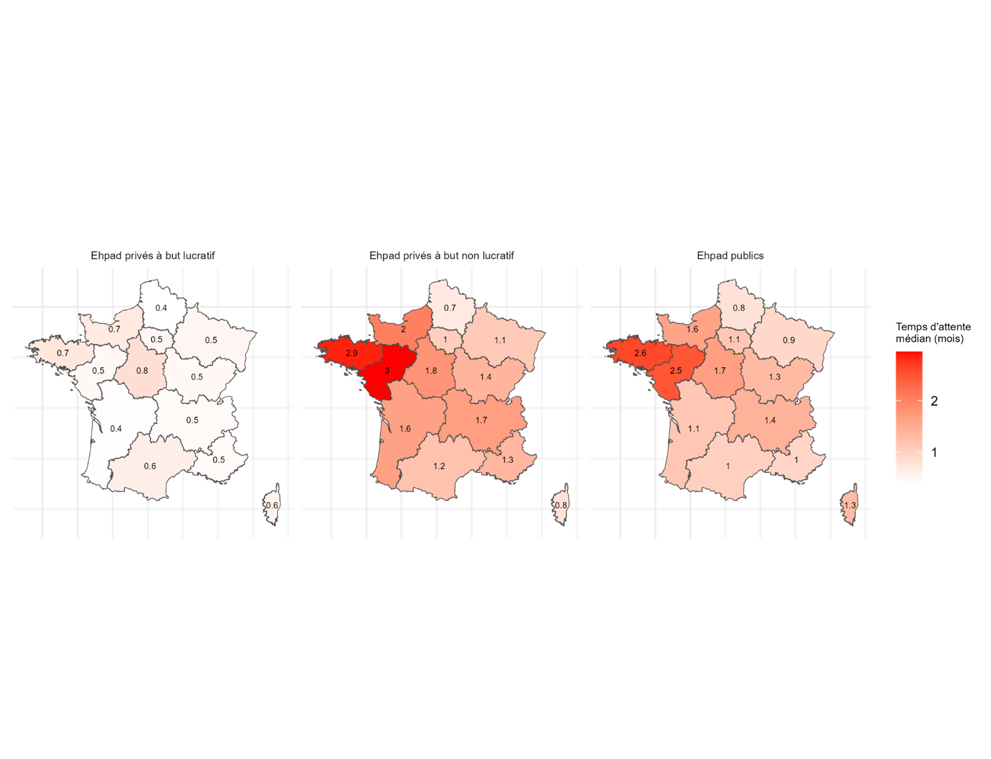
Un usage différencié selon les régions ? Attente
Temps d'attente médian par région et statut en 2019
Champ : France métropolitaine
Source : enquête EHPA 2019
Les temps d’attente sont plus longs dans l’ouest, là où il y a le plus d’établissements

Slide 14
Un usage différent selon les régions ? Changements d’Ehpad
Part des résidents sortants allant dans un autre Ehpad par région et statut en 2019
Champ : résidents sortis de l'établissement au cours de l'année 2019
Source : enquête EHPA 2019

Slide 15
Des différences locales à creuser
Certaines différences privé lucratif / non-lucratif / public se retrouvent partout en France : revenus, tarifs, âge à l’entrée…
En revanche, les temps d’attente et les sorties vers un autre Ehpad sont différents dans l’Ouest, à statut donné
Les Ehpad privés lucratifs, moins nombreux, y remplissent plus souvent la fonction d’établissement d’attente pour une place dans les autres secteurs

Slide 16
Des différences locales à creuser
Suite de la recherche : creuser cette diversité des établissements et des usages au sein de chaque secteur, par région / type de commune (urbaine/rural)
En particulier : où s’installent les nouveaux Ehpad privés lucratifs (partie suivante) ?

Slide 17
2. Une « privatisation par le flux » ? La croissance des places du secteur privé lucratif

Slide 18
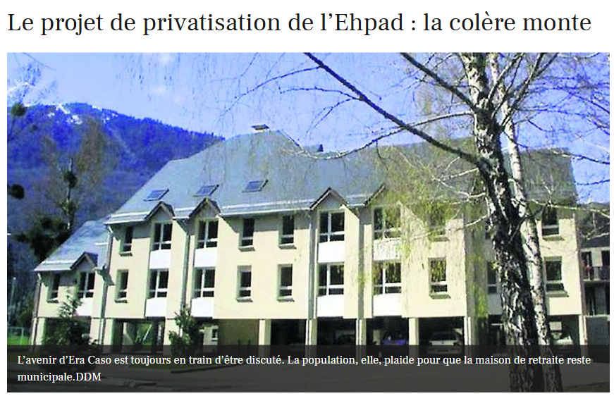
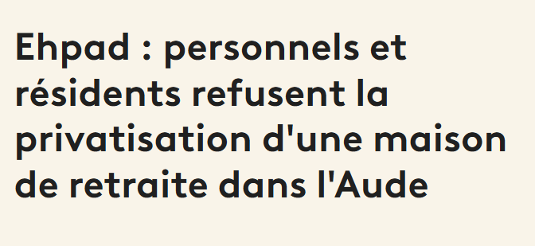
Les privatisations d’Ehpad sont très médiatisées...
Définition « stricte » : un Ehpad public ou privé à but non lucratif est racheté par une entreprise privée et devient un établissement privé à but lucratif
Source: www.zoomdici.fr, 2024
Source: france3-regions.franceinfo.fr, 2022
Source: www.ladepeche.fr, 2024

Slide 19
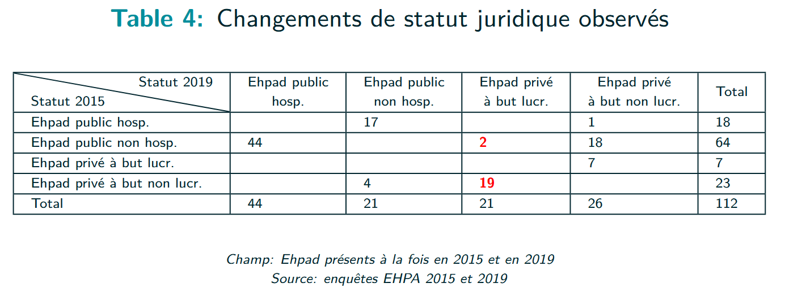
…mais peu fréquentes
Données plus récentes (répertoire FINESS) : également une vingtaine de privatisations seulement entre 2019 et 2023

Slide 20
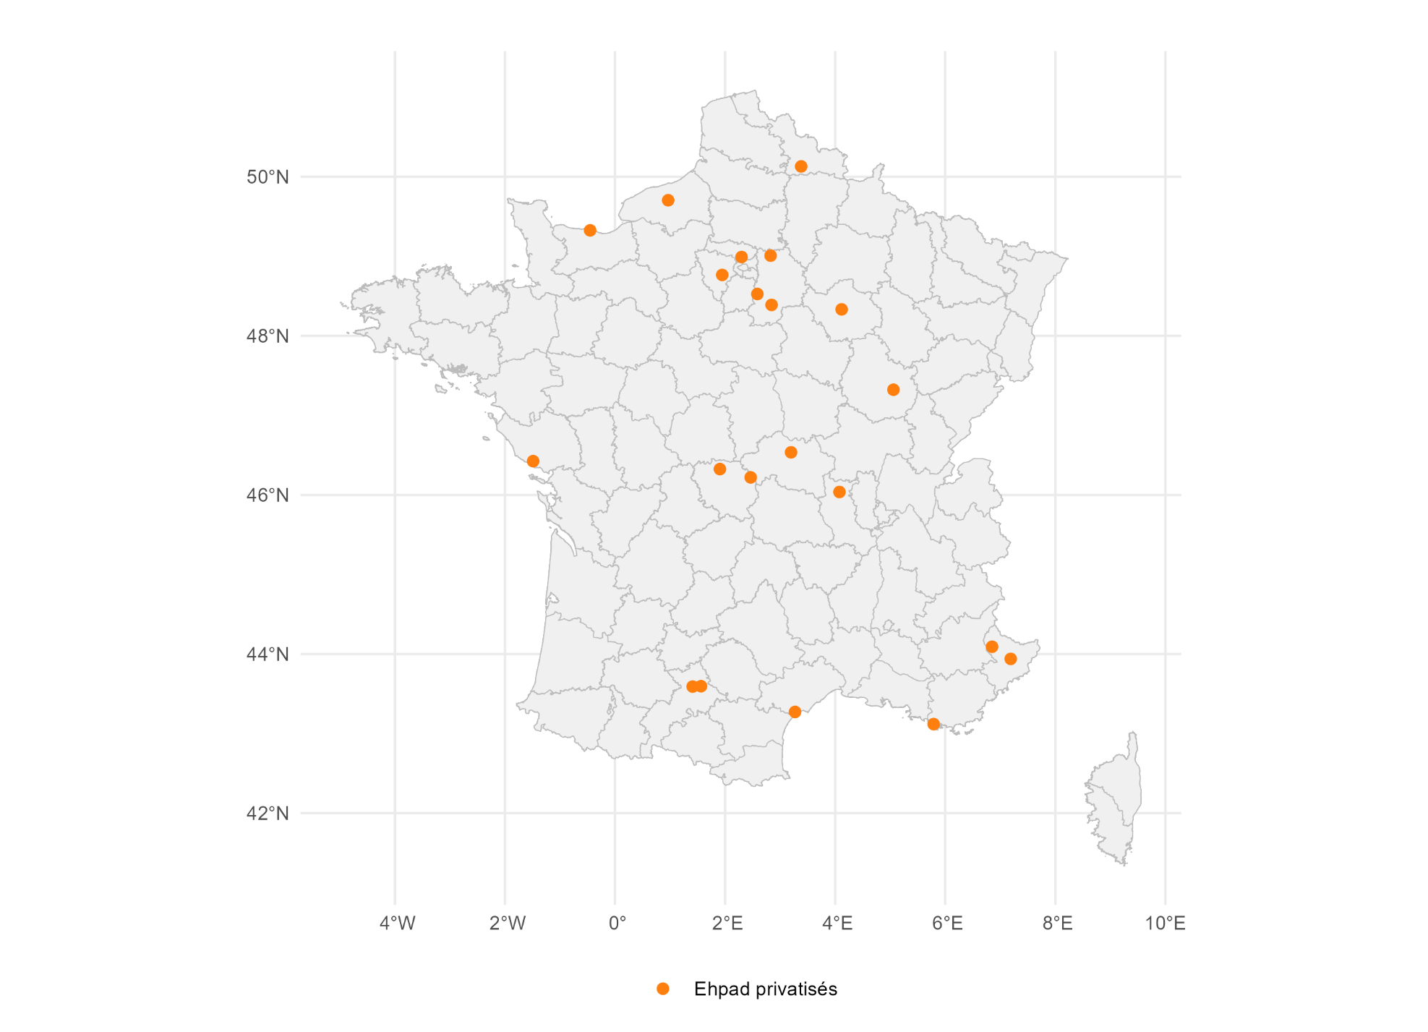
Localisation des 21 privatisations 2015-2019
Champ : Ehpad présents à la fois en 2015 et en 2019
Source : EHPA 2015-2019

Slide 21
Peu de privatisations à proprement parler
Trop peu d’observations pour conclure sur l’effet d’une privatisation sur l’organisation de l’établissement et de ses résidents
Il faudra vérifier en mobilisant la nouvelle enquête EHPA (2023)

Slide 22
… mais une privatisation par le flux ?
Le nombre de places augmente plus vite en Ehpad privé lucratif que dans les autres secteurs
Champ : Ensemble des Ehpad
Source : EHPA 2015 et 2019

Slide 23
Mécanismes de la croissance du privé
Les établissements privés existants gagnent des places
De nouveaux établissements privés ouvrent
Evolution du nombre de places par cause entre 2015 et 2019
Champ : Ensemble des Ehpad
Source : EHPA 2015 et 2019
Notes:
Tableau pas clair, c’est quoi « fermeture et étab manquants »? + champ source

Slide 24
Une privatisation par le flux ?
→ Où est-ce que le privé lucratif se développe ?
→ Les nouveaux établissements diffèrent-ils des anciens ?
→ Quels facteurs semblent favoriser son installation ?

Slide 25
3. Caractéristiques et localisation des nouveaux établissements

Slide 26
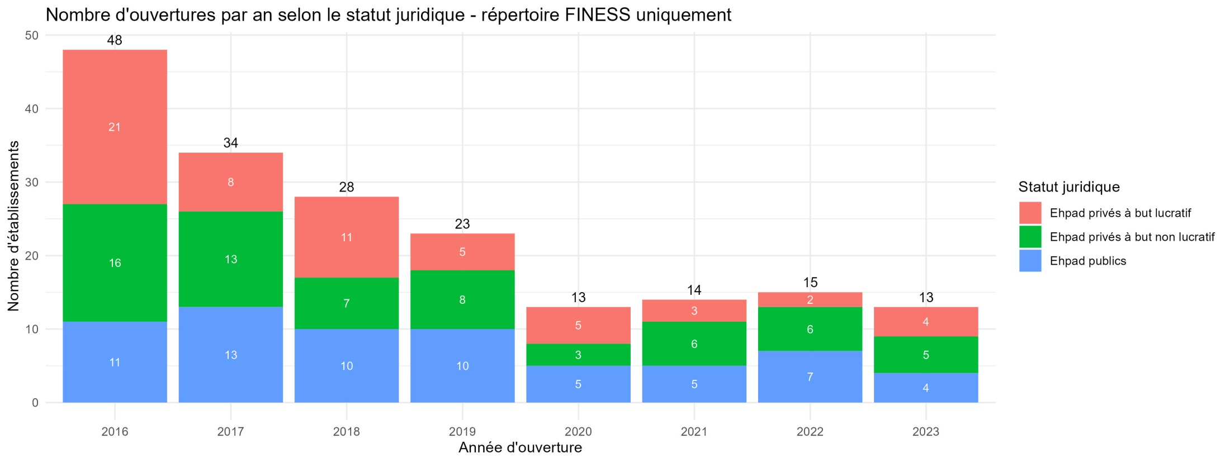
Ouvertures 2016-2019 : 1/3 de privé lucratif
Nombre d'ouvertures par an
Source: FINESS
Total entre 2015 et 2019 : 150 nouveaux Ehpad dont
50 privés à but lucratif
50 publics
50 privés à but non lucratif

Slide 27
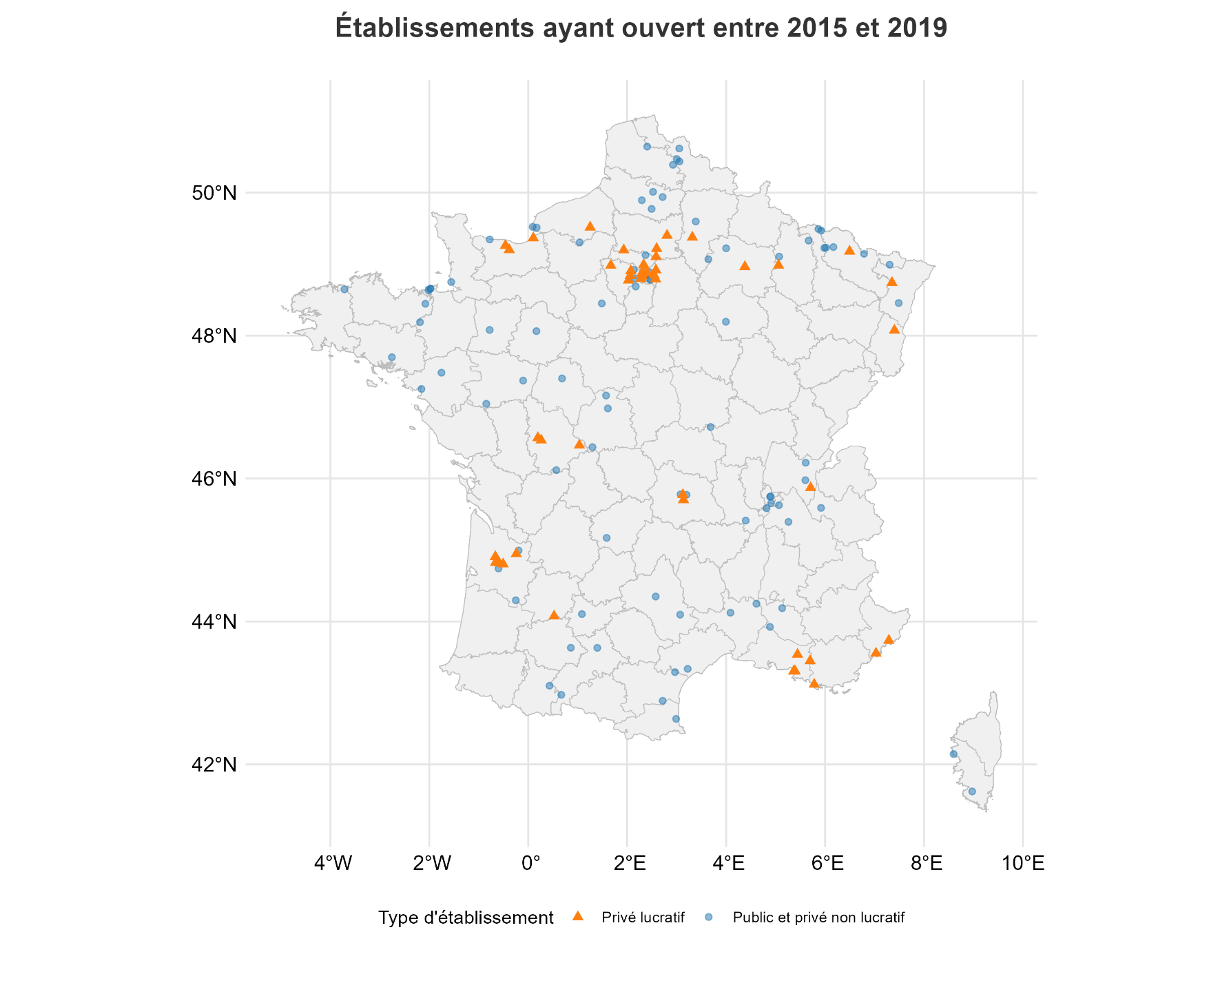
Nouveaux Ehpad 2015-2019 : localisation
Les nouveaux Ehpad privés lucratifs semblent ouvrir dans les zones où le secteur est déjà présent
Source: EHPA, FINESS

Slide 28
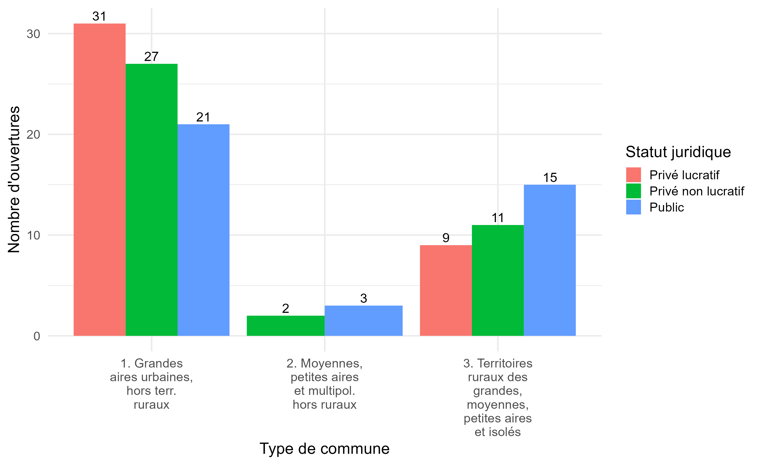
Le privé lucratif ouvre davantage dans les grandes aires urbaines
Champ : communes de France métropolitaine
Source : EHPA 2015-2019, INSEE
Notes:
Zone Insee -> type de commune
Regarder nb de communes par zone

Slide 29
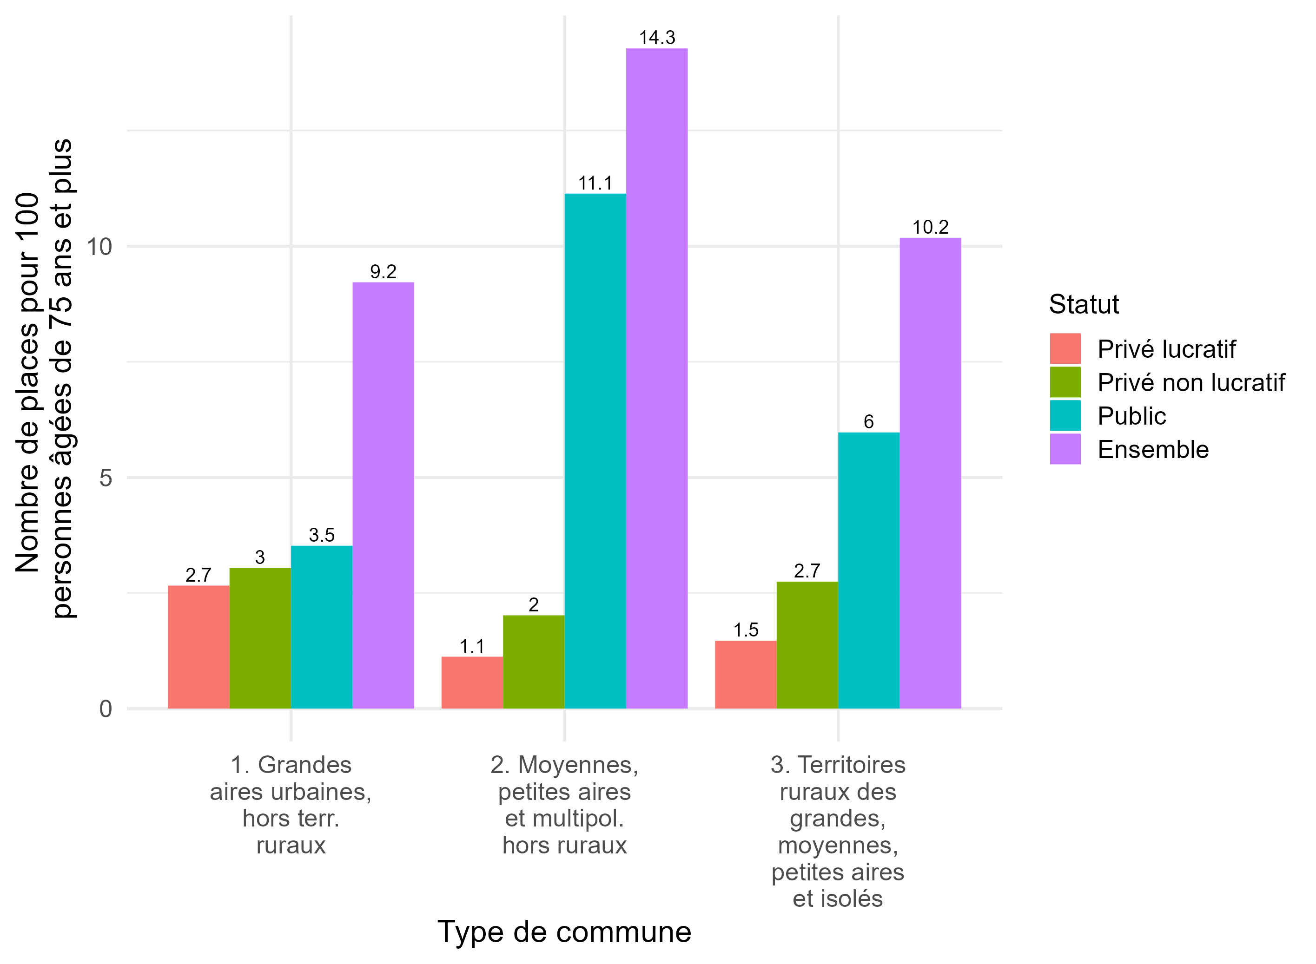
… dont le taux d'équipement était plus bas en 2015
Champ: communes de France métropolitaine
Source: EHPA 2015-2019, INSEE

Slide 30
Les nouveaux établissements privés lucratifs sont plus grands que les anciens
Caractéristiques des Ehpad privés lucratifs ouverts entre 2015 et 2019 et des Ehpad déjà existants en 2015
Champ : Ehpad privés lucratifs
Source : Enquête EHPA 2019

Slide 31
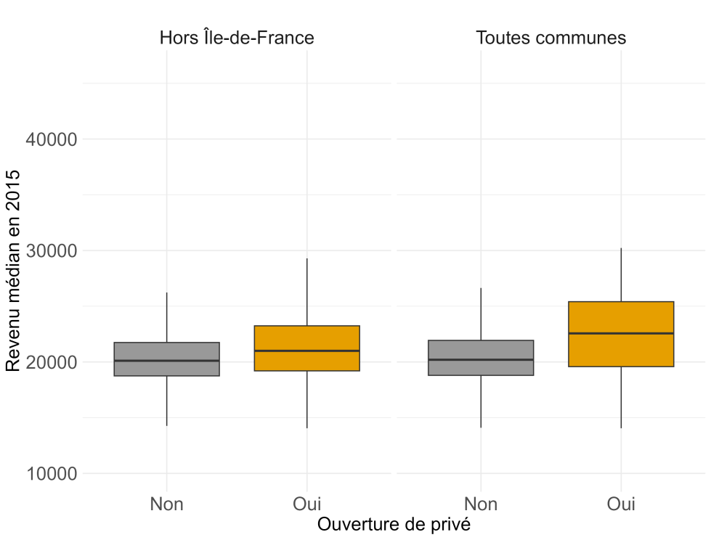
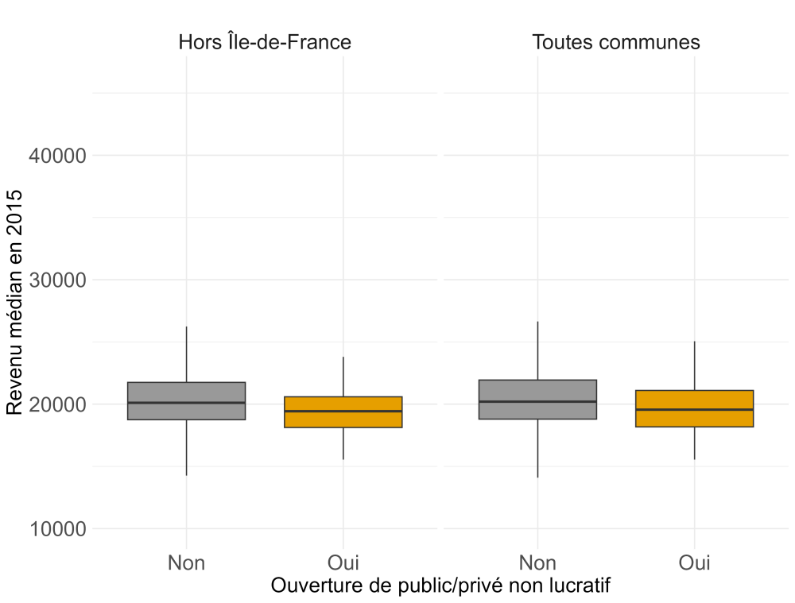
Implantation des nouveaux établissements
Revenu médian des communes selon l'ouverture ou non d'un nouvel Ehpad
Champ: communes de France métropolitaine
Source: enquête EHPA 2015-2019, données INSEE
Les communes où un établissement public/privé non lucratif ouvre ont un revenu médian plus faible que les autres
Les communes où un établissement privé lucratif ouvre ont un revenu médian plus élevé que les autres

Slide 32
Implantation des nouveaux établissements
On étudie la probabilité qu’un Ehpad privé lucratif ouvre dans une commune donnée à l’aide de régressions
On utilise des données sur la commune en 2015 (places existantes, population…) pour étudier les installations entre 2015 et 2019

Slide 33
Régression - Résultats
Variable | Effet sur la probabilité qu'un Ehpad privé lucratif ouvre dans la commune entre 2015 et 2019
Population âgée de 75 ans et plus (milliers) | +0.3 p.p
Revenu médian (milliers d'euros par mois) | +0.4 p.p
Nombre de places en Ehpad privé lucratif | +0.01 p.p
Nombre de places privées en Ehpad privé non lucratif | -0.003 p.p
Nombre de places en Ehpad public | Non significatif
Commune dans une zone rurale ou une moyenne/petite aire urbaine | -0.3 p.p
Sources : Enquête EHPA 2015-2019, données INSEE et DREES

Slide 34
Conclusion sur les ouvertures
Les nouveaux Ehpad privés lucratifs s'installent plus fréquemment :
Dans les communes où la densité de population est élevée
Dans les grandes aires urbaines
Dans les communes où le revenu médian est plus élevé
Là où le privé lucratif est déjà présent
… et moins fréquemment là où au moins un établissement privé non lucratif est déjà présent

Slide 35
Conclusion
« Privatisation par le flux », moins rapide entre 2015 et 2023 qu’entre 2005 et 2015
Étude sur les ouvertures et les privatisations à reproduire sur 2019-2023 : poursuite de la tendance, accélération ou rupture à la suite de la crise Covid et du scandale Orpéa ?
Diversité du privé lucratif : études en cours (KAPPA et AURELIA, projets PPR Autonomie) sur les groupes / la localisation historique des Ehpad privés lucratifs
Polarisation de l’offre : le privé lucratif se concentre sur des zones à population très dense, hauts revenus et taux d’équipement moins élevé. Effets sur le public de ces zones ? Suite de l’étude !

